Slide 1
МБУ «МЦБС Зырянского района»
Цыгановский филиал
2020 год

Slide 2
Великие имена России

Slide 3
Российская Федерация — это великое государство, занимающее первое место на планете по территории и величине. Однако главную её гордость составляют выдающиеся граждане, оставившие заметный след в истории. Наша страна взрастила огромное количество известных учёных, политиков, полководцев, спортсменов и деятелей искусства с мировым именем.
Их достижения позволили России занять одну из лидирующих позиций в списке супердержав планеты.
Кто же они, выдающиеся граждане России? Список их можно продолжать бесконечно, ведь каждый период в истории нашего Отечества имеет своих великих людей, прославившихся в разных сферах деятельности. Среди наиболее ярких личностей, которые в той или иной степени оказали влияние на ход как российской, так и мировой истории, стоит упомянуть следующих:

Slide 4
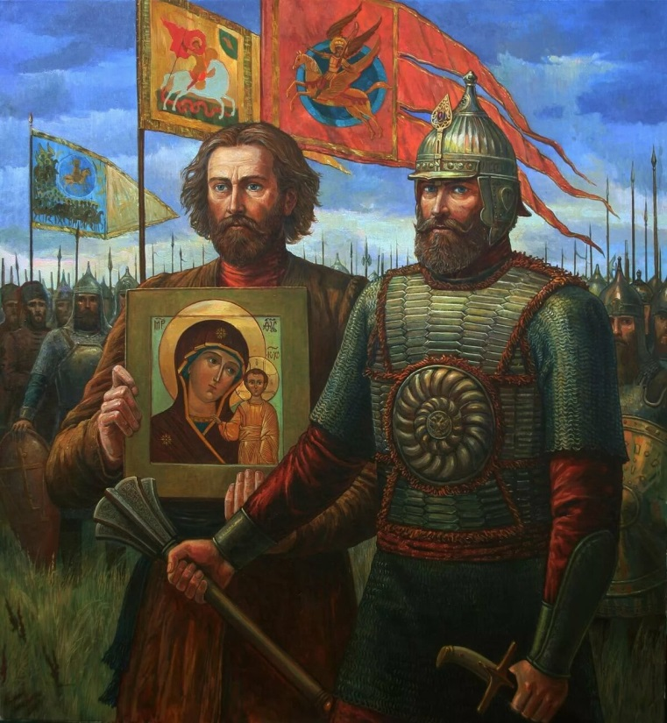
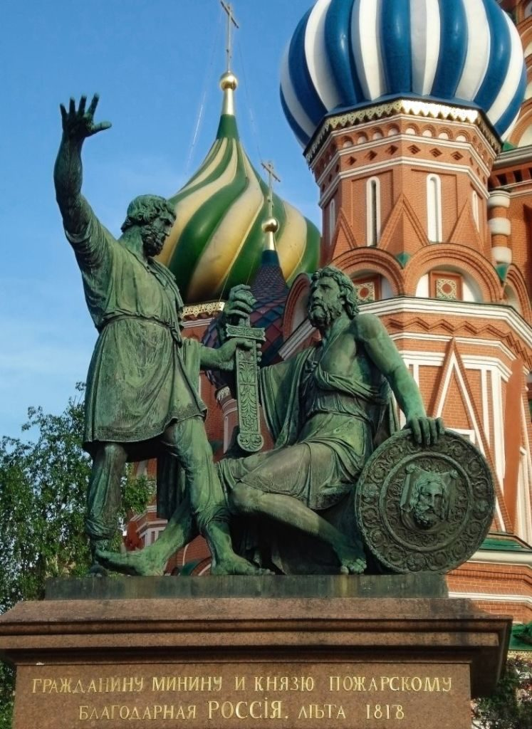
Минин и Пожарский
Выдающийся гражданин России Кузьма Минин и его не менее знаменитый современник князь Дмитрий Пожарский вошли в историю как освободители русских земель от польских захватчиков.
В начале ноября 1612 г. нижегородскому ополчению удалось изгнать поляков из столицы и заставить их подписать акт о капитуляции. Успешное проведение операции стало возможным благодаря умелым действиям Минина и Пожарского.
В 1818 г. память о героических освободителях Москвы была увековечена скульптором И. Мартосом в монументе, который установлен на Красной площади.

Slide 5
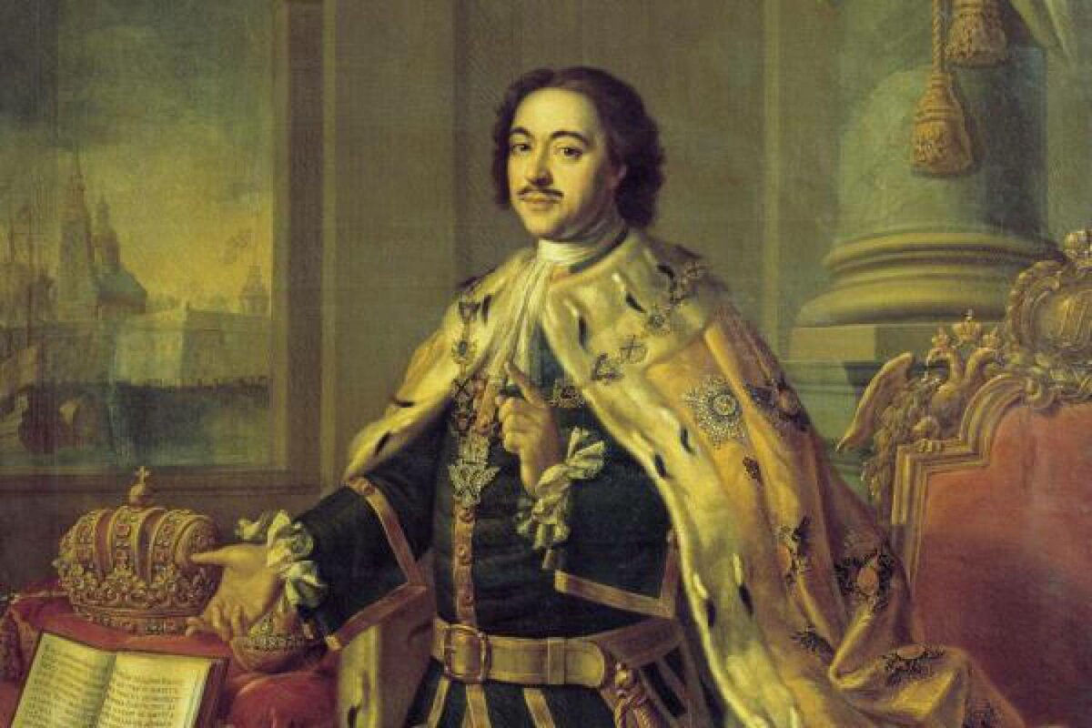
Пётр Первый
Значение правления Петра I, прозванного за свои заслуги перед государством Великим, сложно переоценить. Выдающийся гражданин России Пётр Первый находился на престоле 43 года, придя к власти в 17-летнем возрасте. Он превратил страну в величайшую империю, основал на Неве город Петербург и перенёс в него столицу из Москвы, провёл ряд удачных военных походов, благодаря чему значительно расширил границы государства. Пётр Великий начал торговать с Европой, основал Академию наук, открыл множество учебных заведений, ввёл обязательное изучение иностранных языков.

Slide 6
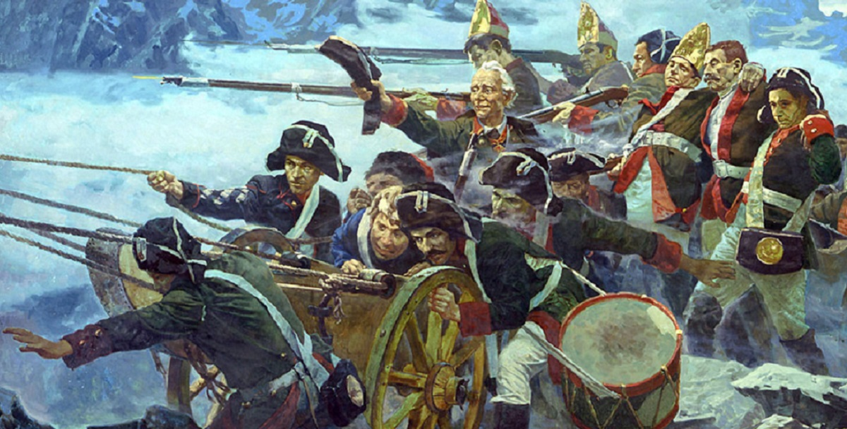
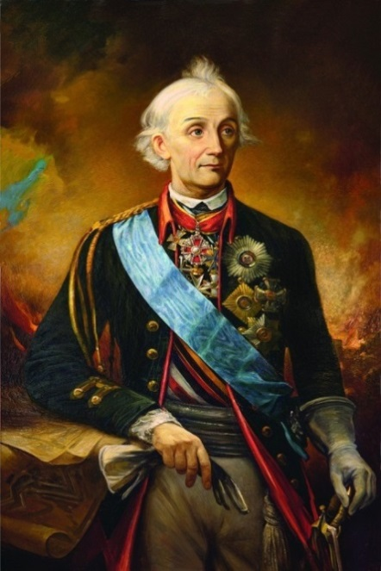
Александр Васильевич Суворов
Самый выдающийся гражданин России второй половины XVIII века — это, безусловно, великий полководец, генералиссимус русских сухопутных и морских сил Александр Суворов. Этот талантливый военачальник провёл более 60 крупных битв и ни в одной из них не получил поражения. Армии под командованием Суворова удавалось побеждать даже в тех случаях, когда силы противника значительно превосходили её по численности. Полководец принимал участие в русско-турецких войнах 1768-1774 и
1787-1791 годов, блестяще командовал российскими войсками во время штурма Праги в 1794г., а в последние годы жизни руководил Итальянским и Швейцарским походами. За свои победы Суворов был награждён всеми существующими в его время в Российской империи высокими военными наградами. Кроме того, он являлся кавалером семи иностранных орденов.

Slide 7
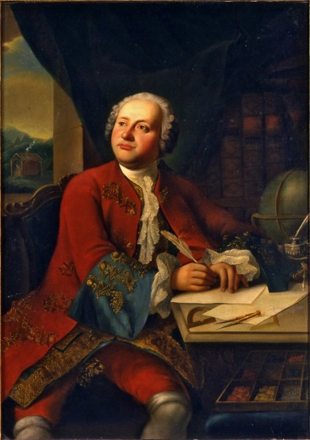
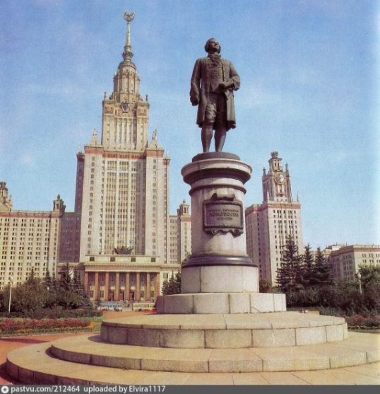
Михаил Васильевич Ломоносов
Выдающиеся граждане России прославляли свою страну не только в искусстве управления государством или тактике ведения боевых действий. Михаил Ломоносов принадлежит к когорте величайших отечественных учёных, которые сделали огромный вклад в развитие мировой науки. Родившись в бедной семье и не имея возможности получить достойное образование, он с раннего детства обладал высоким интеллектом и тянулся к знаниям. Стремление к наукам у Ломоносова было настолько сильным, что в 19-летнем возрасте он оставил свою деревню, отправился пешком в Москву и поступил в Славяно-Греко-Римскую академию. Далее последовала учёба в Петербургском университете при Академии наук. Для совершенствования знаний по естественным наукам Михаил был направлен в Европу. В 34 года молодой учёный стал академиком. Ломоносова без преувеличения можно считать универсальным человеком. Он обладал блестящими знаниями по химии, физике, географии, астрономии, геологии, металлургии, истории, генеалогии. Кроме того, учёный был прекрасным поэтом, писателем и художником.

Slide 8
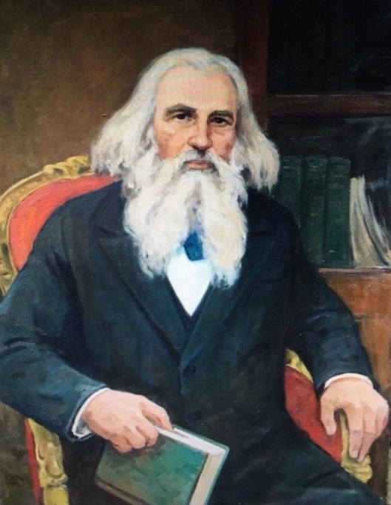
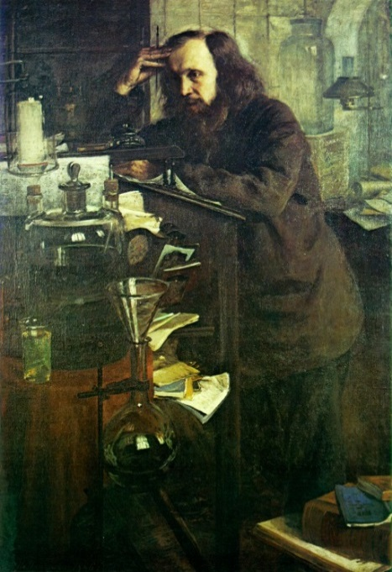
Дмитрий Иванович Менделеев
Всемирно известный химик Дмитрий Менделеев — гордость России. Появившись на свет в Тобольске в семье директора гимназии, он не имел преград для получения образования.
В 21 год молодой Менделеев с золотой медалью окончил физико-математический факультет Петербургского пединститута. Спустя несколько месяцев он защитил диссертацию на право чтения лекций и приступил к преподавательской практике. В 23 года Менделееву была присвоена степень магистра химии. С этого возраста он начинает преподавать в Императорском университете Санкт-Петербурга. В 31 год он становится профессором химической технологии, а через 2 года — профессором общей химии. В 1869г., в возрасте 35 лет, Дмитрий Менделеев сделал открытие, которое прославило его на весь мир. Речь идёт о Периодической таблице химических элементов. Она стала основой для всей современной химии.

Slide 9
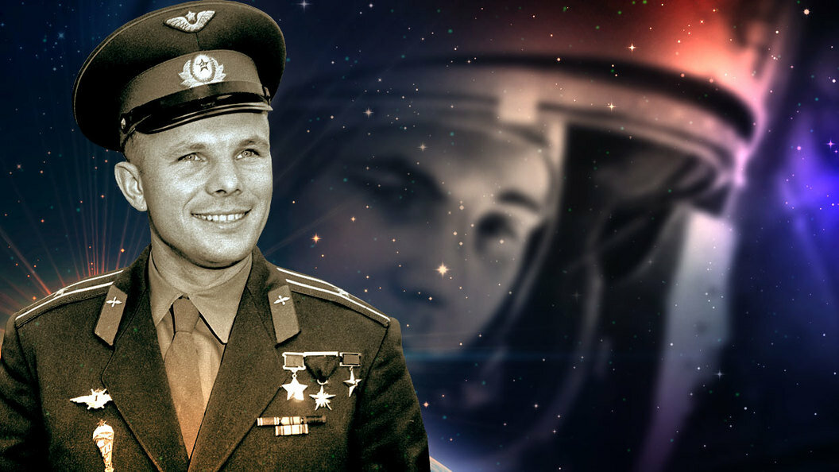
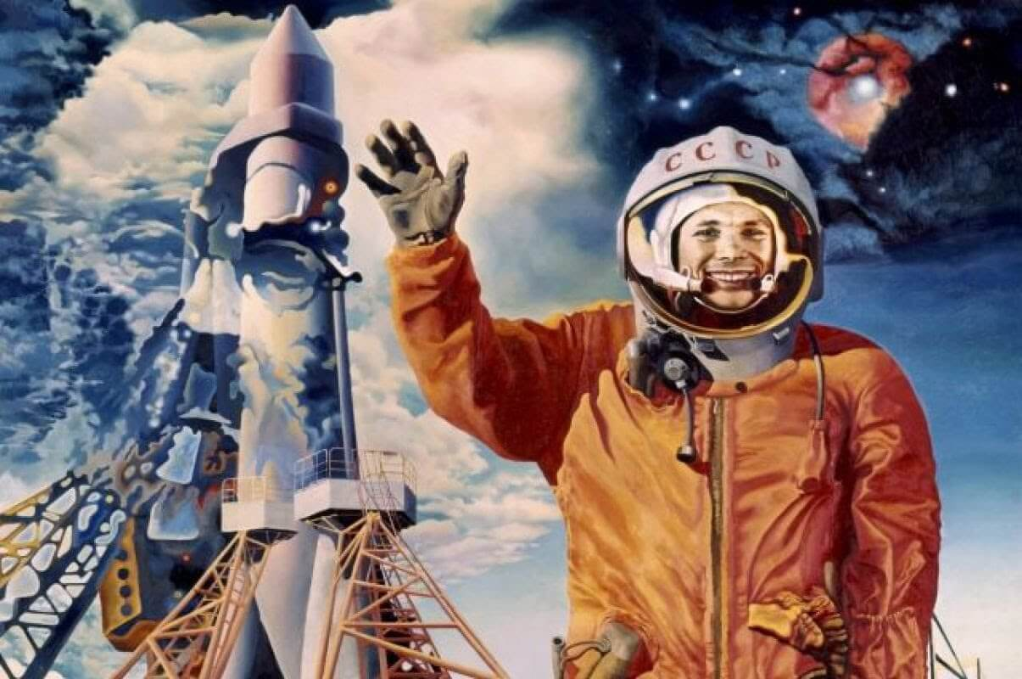
Юрий Алексеевич Гагарин
Юрий Гагарин — выдающийся гражданин России советской эпохи. 12 апреля 1961 г. на космическом корабле «Восток-1» он впервые за всю историю существования человечества совершил полет в космос. Пробыв на орбите Земли 108 минут, космонавт вернулся на планету героем международного масштаба. Популярности Гагарина могли позавидовать даже мировые кинозвёзды. С официальными визитами он побывал более чем в 30 иностранных государствах и объездил весь СССР. Выдающийся гражданин России Юрий Гагарин был награждён званием Героя Советского Союза и высшими знаками отличия многих стран. Он готовился к новому космическому полёту, однако авиакатастрофа, случившаяся в марте 1968 г. во Владимирской области, трагически оборвала его жизнь.
Прожив всего 34 года, Гагарин вошёл в число величайших людей XX века.

Slide 10
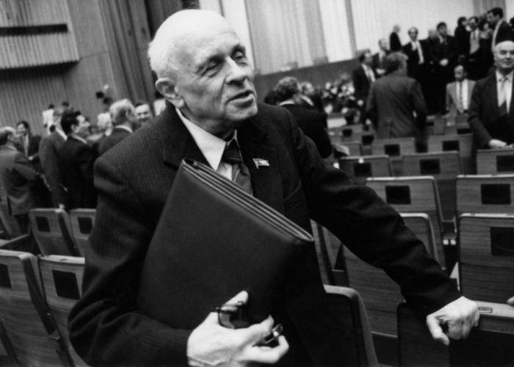
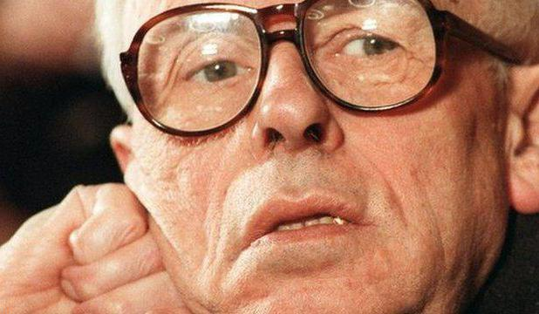
Андрей Дмитриевич Сахаров
Кроме Гагарина в Советском Союзе были и многие другие выдающиеся граждане России. СССР прославился на весь мир благодаря академику Андрею Сахарову, внёсшему неоценимый вклад в развитие физики. В 1949 г. совместно с Ю. Харитоном он разработал проект водородной бомбы — первого советского термоядерного оружия. Кроме того, Сахаров провел массу исследований по магнитной гидродинамике, гравитации, астрофизике, физике плазмы. В середине 70-х он предсказал появление интернета. В 1975 г. академику была присуждена Нобелевская премия мира. Последние годы своей жизни он продолжал заниматься научной деятельностью, а также был избран депутатом Верховного Совета. В 1989 г. учёный работал над проектом новой советской Конституции, провозглашавшей право народов на государственность, однако скоропостижная смерть не позволила ему довести начатое дело до конца.

Slide 11
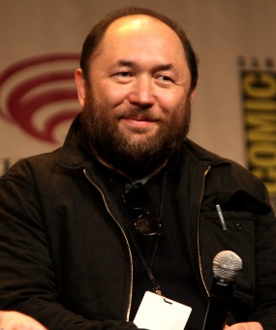
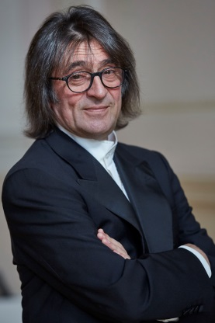
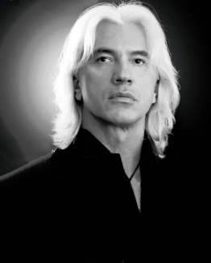
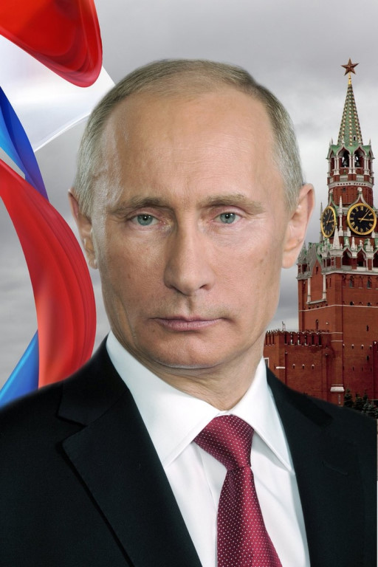
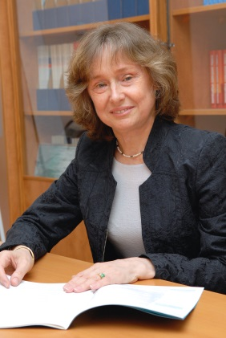
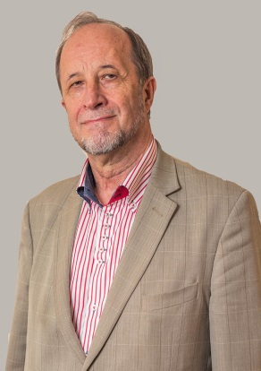
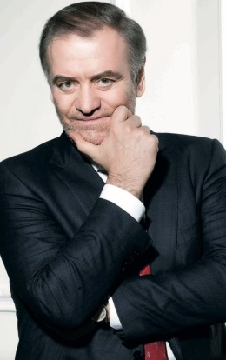
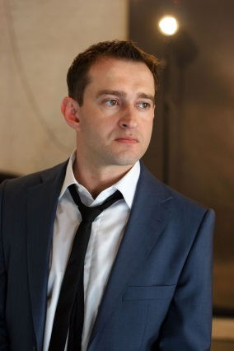
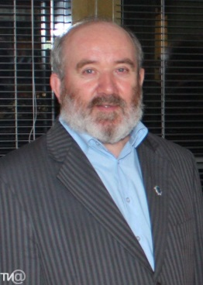
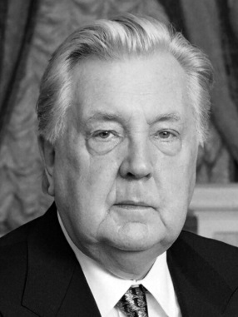
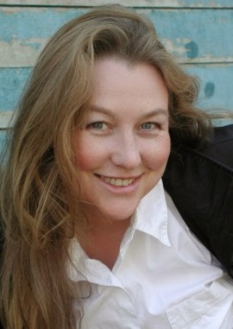
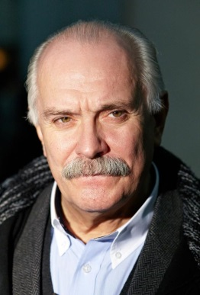
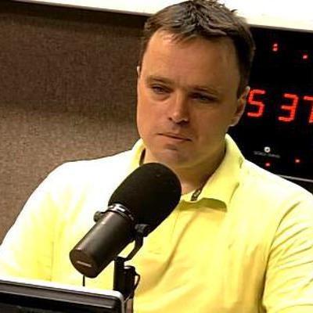
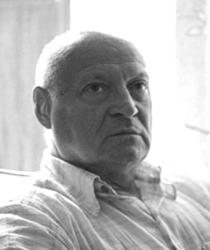
Выдающиеся граждане России 21 века
Сегодня в нашей стране живёт огромное количество людей, прославляющих её в политике, науке, искусстве и других сферах деятельности. Самыми известными учёными современности являются физики Михаил Алленов и Валерий Рачков, урбанист Денис Визгалов, историк Вячеслав Воробьёв, экономист Надежда Косарёва и т. д.
К выдающимся деятелям искусства XXI века можно отнести художников Илью Глазунова и Алёну Азёрную, дирижёров Валерия Гергиева и Юрия Башмета, оперных певцов Дмитрия Хворостовского и Анну Нетребко, актёров Сергея Безрукова и Константина Хабенского, режиссёров Никиту Михалкова и Тимура Бекмамбетова и других.
Ну а наиболее выдающимся политиком России сегодня считается её Президент — Владимир Путин.

Slide 12
ФИЛВОРД
Предлагаем вам разгадать филворд, состоящий из фамилий, которые упоминались выше.
Правила разгадывания:
Слова не пересекаются и не образуют «крестов»
Слова могут изгибаться только по горизонтали и по вертикали в любые стороны
Слова в филворде не могут иметь с другими словами общих букв.

Slide 13
Н
И
Н
Е
Н
Д
Е
1
М
И
М
У
Т
Л
Е
Р
Г
А
Г
П
И
Н
Е
Т
Ё
П
А
Л
О
М
В
Ж
А
Й
Р
И
Н
О
Н
О
Р
И
О
В
Р
О
О
П
С
К
Р
С
А
В
С
С
У
В
О
А
Х
В
О

Slide 14
Использованные ресурсы:
https://ped-kopilka.ru/blogs/nadezhda-vladimirovna-rjabichenko/sozdanie-filfordov-v-programe-powerpoint-poshagovaja-instrukcija-s-foto.html
https://businessman.ru/new-vydayushhiesya-grazhdane-rossii-spisok-biografii-interesnye-fakty-i-dostizheniya.html
https://pomnisvoih.ru/

